Slide 1

手势交互
Interactive system
based on gesture
小组成员：
2152057杨瑞华
2152831陈峥海
2152038戈雨阳

Slide 2
01. 项目介绍
02. 亮点分析
03. 成员分工
Notes:
The presentation can be orgnized as:
1. A introduction to your program (requirements and functionalities);
2. Novelty of your project;
3. Contribution of each member;

Slide 3
PART 01
项目介绍

Slide 4
项目介绍
本项目基于手势识别实现相册翻页的交互功能
这是一个关于使用MediaPipe进行手势识别的小案例
调用opencv与MediaPipe的接口实现手掌上21个关键点的定位，进而识别用户的手势
根据不同的手势对相册进行不同的操作
编程环境
项目2
语言: Python
包: opencv mediapipe pyqt5
Notes:
这是一个关于使用MediaPipe进行手势识别的小案例。

Slide 5
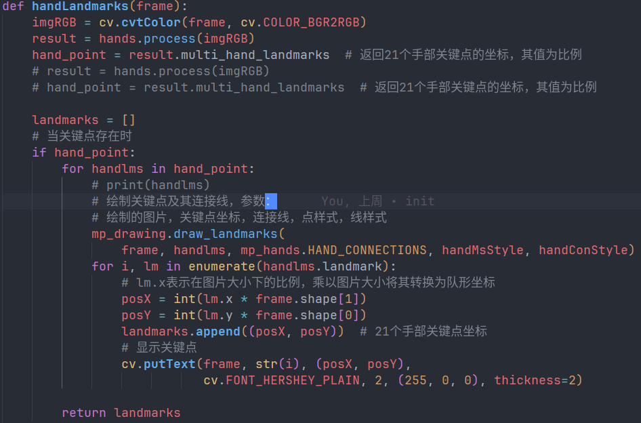
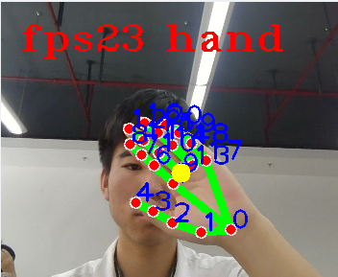
项目介绍
关节点定位
HandLandmarks.py调用mediapipe包根据机器学习识别出手部模型得出手部21个关节点模型坐标
Notes:
这是一个关于使用MediaPipe进行手势识别的小案例。

Slide 6
项目介绍
手势识别
- 静态手势识别：GestureRecognition.py通过计算21个关节点坐标间向量夹角与大小，计算出每个手指的伸出情况，然后计算不同的手势。
- 动态手势识别：通过标记前后两帧手部重心位置向量，计算向量与x方向夹角以及向量长度大小，识别出左右挥动的动态手势。
Notes:
这是一个关于使用MediaPipe进行手势识别的小案例。

Slide 7
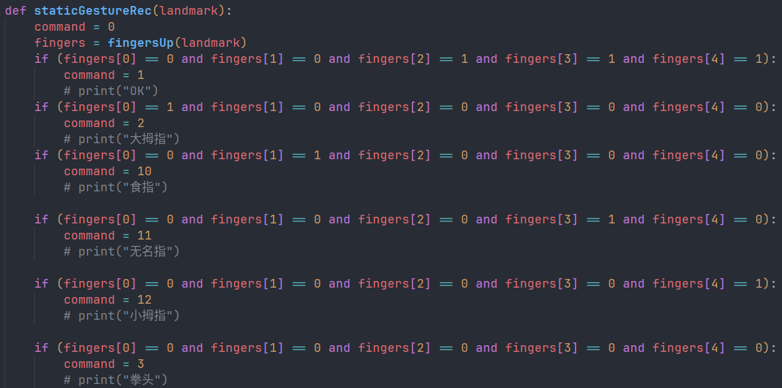
静态手势识别
Notes:
这是一个关于使用MediaPipe进行手势识别的小案例。

Slide 8
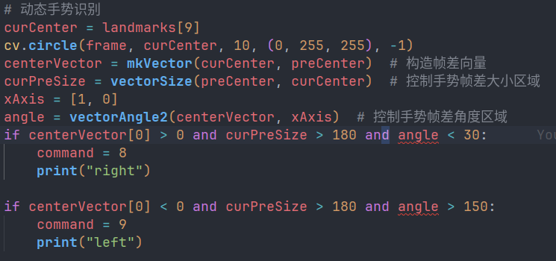
动态手势识别
Notes:
这是一个关于使用MediaPipe进行手势识别的小案例。

Slide 9
项目介绍
手势交互
通过上一步识别出的手势对图片浏览器进行简单的交互。
- 左挥手：浏览下一张图片
- 右挥手：浏览上一张图片
- 比心：给当前图片点赞
- 小拇指或蜘蛛侠手势：取消当前图片点赞
Notes:
这是一个关于使用MediaPipe进行手势识别的小案例。

Slide 10
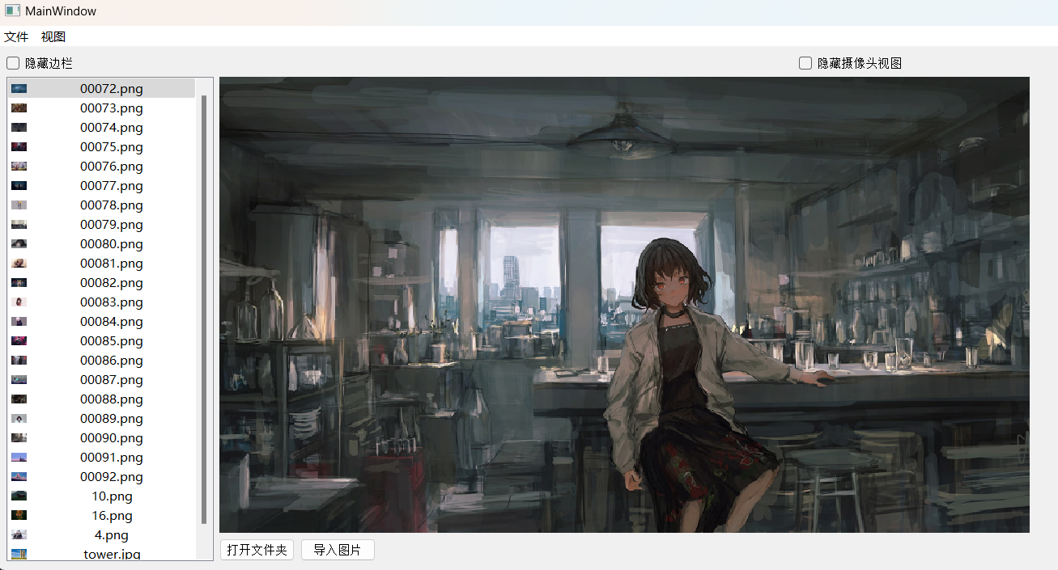
界面设计
我们为用户提供了一些初始图片用于浏览，用户也可以根据个人喜好导入自己的图片，其中，打开文件夹可以选择本地的一个文件夹中的图片加载到程序中进行浏览，而导入图片则可以把一张图片保存到程序中使得下次浏览时保存该图片。

Slide 11
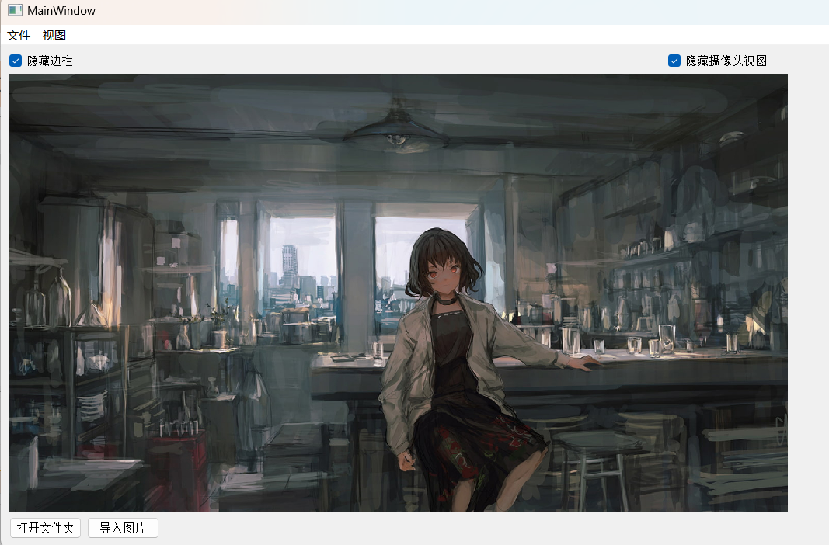
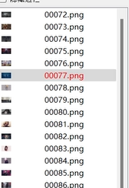
界面设计
为了使整个页面更加简洁，用户可以选择将图片预览部分和摄像头视图隐藏
为图片点赞后，图片的字体颜色会被标红突出显示，取消点赞则会使它还原为黑色

Slide 12
运行方法
运行方法
安装所需包
python picture_viewer.py
项目2
运行实例
Notes:
这是一个关于使用MediaPipe进行手势识别的小案例。

Slide 13
PART 02
项目亮点

Slide 14

项目亮点
交互体验
手势识别为用户提供了一种自然、直观的交互方式。比传统的按钮点击或滑动更加身临其境，增强了用户的参与感和沉浸感。
创新性
手势识别在相册浏览中是一种相对新颖的应用方式，可吸引用户的注意力并产生新鲜。
可定制性
您可以为手势识别设置不同的手势来执行不同的操作，为用户提供了高度的定制化选择，可根据自己的偏好和需求进行个性化设置。

Slide 15
PART 03
团队分工

Slide 16
团队分工
项目核心实现，界面设计
2152057杨瑞华
2152038戈宇阳
PPT、文档完善
2152831陈峥海

Slide 17
THANK YOU
敬请老师批评指正

